Slide 1

14–16 oed
Y model atomig: Modelau Frayer

Slide 2
Modelau Frayer
Mae modelau Frayer yn ffordd syml ond effeithiol o ddatblygu dealltwriaeth y dysgwyr o ddarn newydd o eirfa. Byddwch yn gweld beth mae eich dysgwyr yn ei wybod yn barod ac yn adnabod unrhyw gamsyniadau sydd ganddynt.
Mae pedwar cam y gall y dysgwyr weithio drwyddynt, ond gallwch addasu’r model hwn i weddu orau i’ch dysgwyr. Gallwch arwain y dysgwyr drwy bob pedrant, ond mae pedrant 2 yn enwedig yn gweithio orau fel trafodaeth dan arweiniad yr athro.
1. Archwilio Cysylltwch hyn â chyfalaf gwyddoniaeth a defnyddiwch brofiad y dysgwyr. | 2. Dadansoddi Edrychwch ar rannau cyfansawdd y gair i helpu i ddatrys ei ystyr.
4. Cyfnerthu Bydd y dysgwyr yn defnyddio’u gwybodaeth. | 3. Egluro Cyflwynwch y diffiniad.
Term allweddol
Mae rhagor o ganllawiau, gan gynnwys awgrymiadau, addasiadau a gwaith darllen pellach, ar gael yn y nodiadau i athrawon: rsc.li/4tzFoze

Slide 3
1. Beth mae’r gair proton yn ei olygu i chi? Ble ydych chi wedi dod ar draws y gair hwn (neu rannau o’r gair) o'r blaen? Dyma rai syniadau: Prototeip yw fersiwn gyntaf neu ddrafft cynnyrch. Mae’n cynnwys ‘proto’. Ydych chi wedi gweld y gair proton o’r blaen? Mae protonau yn rhannau o atom ac maent y tu mewn i’r niwclews. | 2. Dadansoddi proton prot cyntaf on o’r gair ïon, sy’n golygu wedi’i wefru | Awgrymwch ystyr proton drwy ddod â’r rhannau geiriau hyn at ei gilydd
4. Nodwch fàs cymharol, gwefr a lleoliad y proton yn yr atom | 3. Gorffennwch y frawddeg am y gair proton Mae proton yn ronyn is-atomig â gwefr… | Copïwch y diffiniad o’r rhestr o dermau allweddol
Proton
Màs cymharol | Gwefr | Lleoliad (niwclews neu blisgyn)
Notes:
Ateb ar gyfer pedrant 2: prot = sy’n golygu ‘yn gyntaf’, yn honedig oherwydd bod niwclews hydrogen yn cynnwys un proton; on = o’r gair ïon, sy’n golygu wedi’i wefru.
Ateb ar gyfer pedrant 3: gronyn is-atomig â gwefr bositif a màs cymharol o 1, ac sydd i’w ganfod mewn niwclews atom.

Slide 4
1. Beth mae’r gair niwtron yn ei olygu i chi? Ble ydych chi wedi dod ar draws y gair hwn (neu rannau o’r gair) o'r blaen? Dyma rai syniadau: Mae niwtral yn cynnwys ‘niwtr’, yn union fel niwtron. Dydy rhywun sydd â golwg niwtral ar ei wyneb ddim yn edrych yn hapus nac yn drist, a dydy gwlad niwtral mewn rhyfel ddim yn ochri â neb. Ydych chi wedi clywed y gair niwtron o’r blaen? Mae niwtron, proton ac electron i gyd yn rhannau o atom ac i gyd yn gorffen gydag ‘on’. | 2. Dadansoddi niwtron niwtr niwtral on o’r gair ïon, sy’n golygu wedi’i wefru | Awgrymwch ystyr niwtron drwy ddod â’r rhannau geiriau hyn at ei gilydd
4. Nodwch fàs cymharol, gwefr a lleoliad y niwtron yn yr atom | 3. Gorffennwch y frawddeg am y gair niwtron Mae niwtron yn ronyn is-atomig heb… | Copïwch y diffiniad o’r rhestr o dermau allweddol
Niwtron
Màs cymharol | Gwefr | Lleoliad (niwclews neu blisgyn)
Notes:
Ateb ar gyfer pedrant 2: niwtr = niwtral, on = o’r gair ïon, sy’n golygu wedi’i wefru. Dyma ronyn niwtral trydanol yr atom.
Ateb ar gyfer pedrant 3: gronyn is-atomig heb wefr sydd â màs cymharol o 1, ac sydd i’w ganfod mewn niwclews atom.

Slide 5
1. Beth mae’r gair electron yn ei olygu i chi? Ble ydych chi wedi dod ar draws y gair hwn (neu rannau o’r gair) o'r blaen? Dyma rai syniadau: Mae electronig yn cynnwys ‘electr’, yn union fel electron ac electroneg. Maent i gyd yn ymwneud â thrydan (electricity). Ydych chi wedi gweld y gair electron o’r blaen? Mae proton, electron a niwtron i gyd yn rhannau o atom ac i gyd yn gorffen gydag ‘on’. | 2. Dadansoddi electron electr wedi’i wefru â thrydan on o’r gair ïon, sy’n golygu wedi’i wefru | Awgrymwch ystyr electron drwy ddod â’r rhannau geiriau hyn at ei gilydd
4. Nodwch fàs cymharol, gwefr a lleoliad yr electron yn yr atom | 3. Gorffennwch y frawddeg am y gair electron Mae electron yn ronyn is-atomig â gwefr… | Copïwch y diffiniad o’r rhestr o dermau allweddol
Electron
Màs cymharol | Gwefr | Lleoliad (niwclews neu blisgyn)
Notes:
Ateb ar gyfer pedrant 2: electr = â gwefr drydanol, on = o’r gair ïon, sy’n golygu wedi’i wefru.
Ateb ar gyfer pedrant 3: gronyn is-atomig â gwefr negatif sydd ag ychydig iawn o fàs, ac sydd i’w ganfod ym mhlisg electronau/lefelau egni atomau.

Slide 6
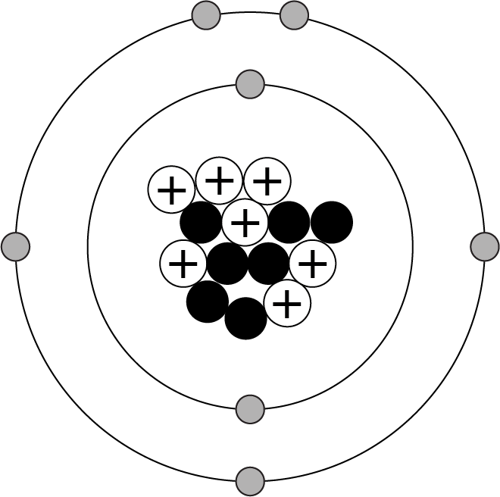
1. Beth mae’r gair niwclews yn ei olygu i chi? Ble ydych chi wedi dod ar draws y gair hwn (neu rannau o’r gair) o'r blaen? Dyma rai syniadau: Mae niwclews yn cynnwys ‘niwcle’, yn union fel ynni niwclear a theulu niwclear. Ydych chi wedi gweld y gair niwclews o’r blaen? Mewn bioleg, mae’n golygu rhan ganolog cell. Mae hefyd yn gallu golygu canolbwynt rhywbeth yn fwy cyffredinol, fel aelodau craidd grŵp mawr o bobl. | 2. Beth ydym yn ei wybod am niwclews? Mae niwclews yng nghanol atom, mae ganddo wefr bositif. Yn Lladin, mae’n golygu cnewyllyn neu gneuen fach.
4. Dyma atom nitrogen Ysgrifennwch faint o brotonau, niwtronau ac electronau sydd ganddo Labelwch y niwclews | 3. Gorffennwch y frawddeg am y gair niwclews Mae gan niwclews wefr bositif ac mae yng nghanol… | Copïwch y diffiniad o’r rhestr o dermau allweddol
Niwclews
Notes:
Ateb ar gyfer pedrant 3: canol yr atom, sydd â gwefr bositif ac sy’n cynnwys protonau a niwtronau.

Slide 7
1. Beth mae’r gair plisgyn yn ei olygu i chi? Ble ydych chi wedi dod ar draws y gair hwn o'r blaen? Dyma rai syniadau: Mae gan wyau blisgyn, fel sydd gan rai mathau o gnau. Ydych chi erioed wedi cael cneuen lle roedd rhaid torri’r plisgyn er mwyn ei bwyta? Yn gyffredinol, mae’n gallu golygu haen allanol neu orchudd rhywbeth. | 2. Beth ydym yn ei wybod am blisg? Mae plisg yn rhan o atom. Maent o amgylch y niwclews ac yn cynnwys electronau. Mae plisgyn yn gallu golygu amgáu â chas.
4. Dyma atom nitrogen. Labelwch y plisg electronau | 3. Gorffennwch y frawddeg am yr ymadrodd plisg electronau/lefelau egni Mae plisg electronau/lefelau egni yn ardal o amgylch … | Copïwch y diffiniad o’r rhestr o dermau allweddol
Plisgyn electronau/lefel egni
Notes:
Ateb ar gyfer pedrant 3: yr ardal o amgylch niwclews atom lle mae’r electronau i’w canfod; mae gan bob lefel uchafswm o electronau y mae’n gallu eu dal.

Slide 8
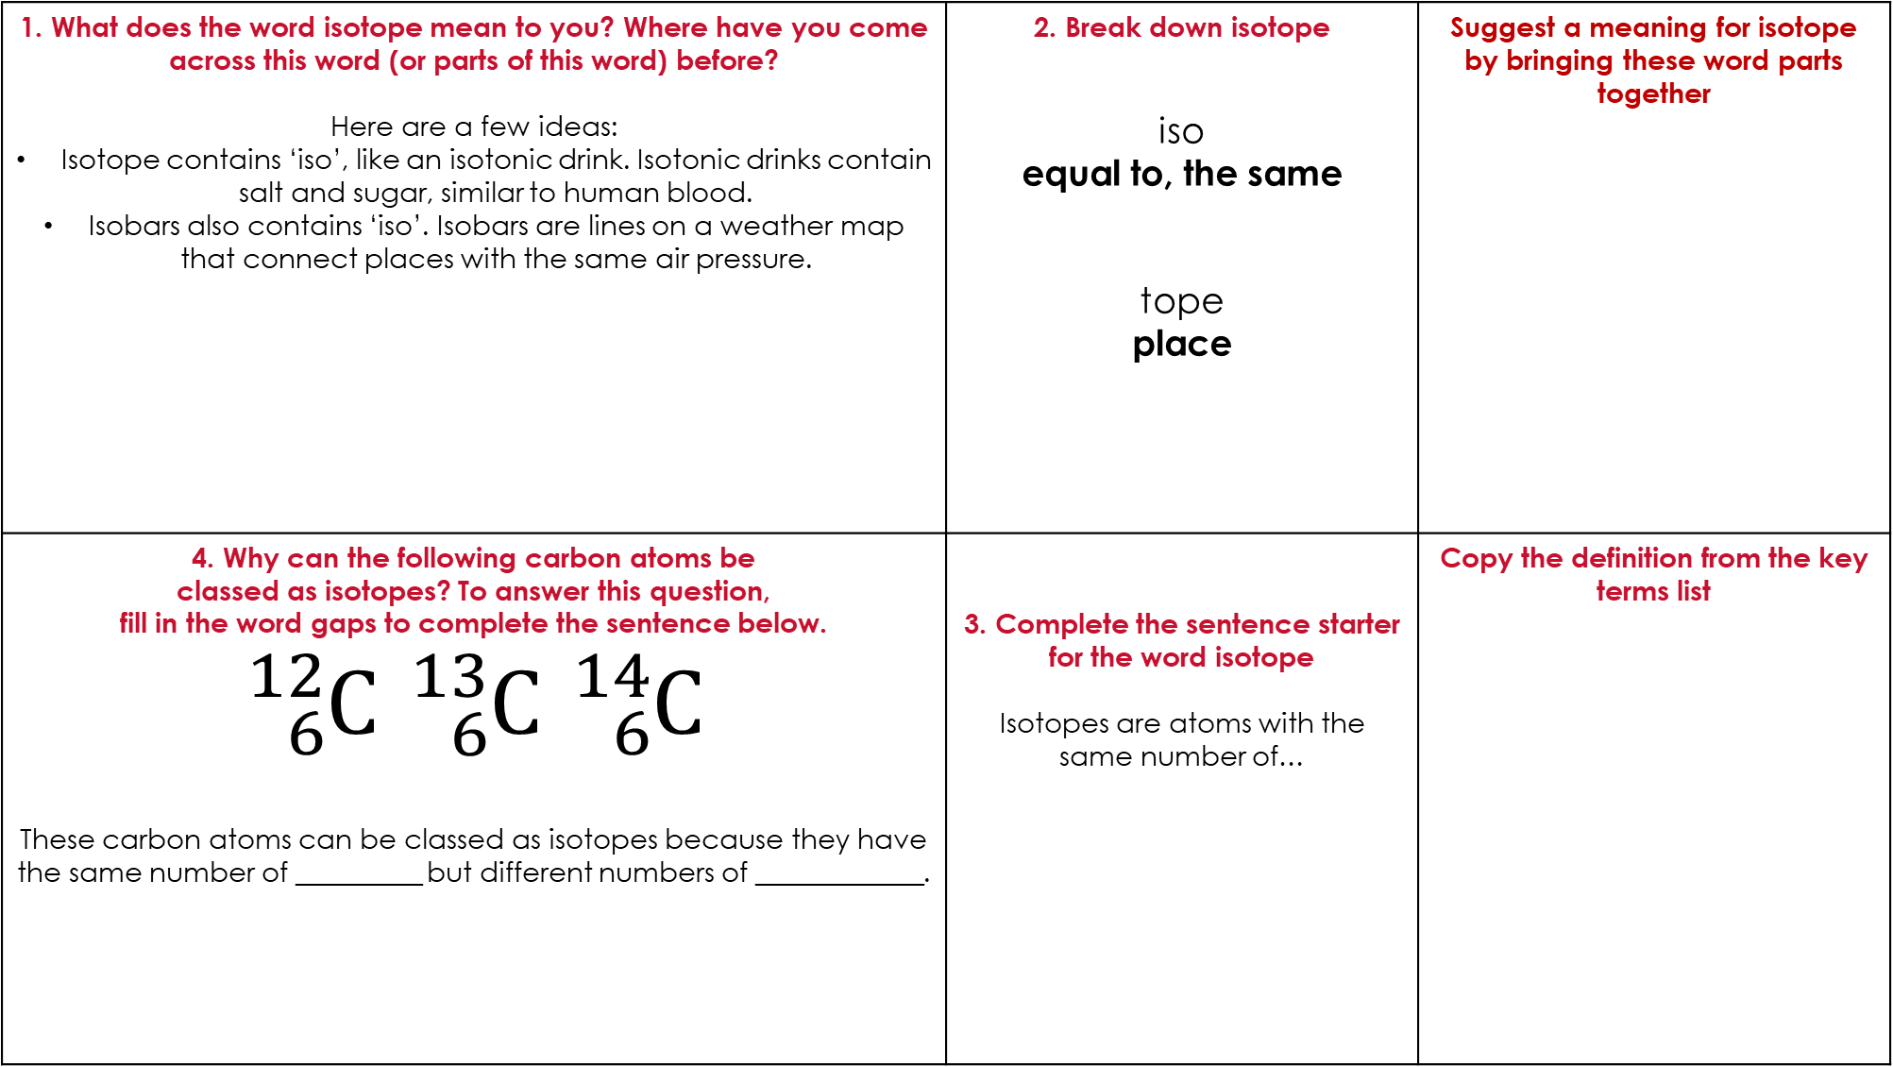
1. Beth mae’r gair isotop yn ei olygu i chi? Ble ydych chi wedi dod ar draws y gair hwn (neu rannau o’r gair hwn) o'r blaen? Dyma rai syniadau: Mae isotop yn cynnwys ‘iso’, fel diod isotonig. Mae diodydd isotonig yn cynnwys halen a siwgr, yn debyg i waed pobl. Mae isobarrau hefyd yn cynnwys ‘iso’. Mae isobarrau yn llinellau ar fap tywydd sy’n cysylltu lleoedd â’r un gwasgedd aer. | 2. Dadansoddi isotop iso yn hafal i, yr un top lle | Awgrymwch ystyr isotop drwy ddod â’r rhannau geiriau hyn at ei gilydd
4. Pam mae modd dosbarthu’r atomau carbon canlynol yn isotopau? I ateb y cwestiwn hwn, llenwch y bylchau geiriau i gwblhau’r frawddeg isod. ${}_{6}^{12}C$ ${}_{6}^{13}C$ ${}_{6}^{14}C$ Mae modd dosbarthu’r atomau carbon hyn yn isotopau oherwydd bod ganddynt yr un nifer o _________ ond niferoedd gwahanol o ____________. | 3. Gorffennwch y frawddeg am y gair isotop Mae isotopau yn atomau sydd â’r un nifer o… | Copïwch y diffiniad o’r rhestr o dermau allweddol
Isotop
Notes:
Atebion ar gyfer pedrant 2: iso = yn hafal i, yr un, top = lle. Er bod ganddynt fasau atomig gwahanol, mae’r gwahanol ffurfiau o elfen yn yr un lle yn y tabl cyfnodol.
Ateb ar gyfer pedrant 3: mae isotopau yn atomau sydd â’r un nifer o brotonau ond niferoedd gwahanol o niwtronau.

Slide 9
1. Beth mae’r gair proton yn ei olygu i chi? Ble ydych chi wedi dod ar draws y gair hwn (neu rannau o’r gair) o'r blaen? | 2. Dadansoddi proton prot Sy’n golygu ‘yn gyntaf’, yn honedig oherwydd bod niwclews hydrogen yn cynnwys un proton. on o’r gair ïon, sy’n golygu wedi’i wefru
4. Nodwch fàs cymharol, gwefr a lleoliad y proton yn yr atom | 3. Diffinio proton Gronyn is-atomig â gwefr bositif a màs cymharol o 1, ac sydd i’w ganfod mewn niwclews atom.
Proton
Màs cymharol | Gwefr | Lleoliad (niwclews/plisgyn)
1 | +1 | Niwclews

Slide 10
1. Beth mae’r gair niwtron yn ei olygu i chi? Ble ydych chi wedi dod ar draws y gair hwn (neu rannau o’r gair) o'r blaen? | 2. Dadansoddi niwtron niwtr niwtral on o’r gair ïon, sy’n golygu wedi’i wefru gronyn niwtral trydanol yr atom
4. Nodwch fàs cymharol, gwefr a lleoliad y niwtron yn yr atom | 3. Diffinio niwtron Gronyn is-atomig heb wefr sydd â màs cymharol o 1, ac sydd i’w ganfod mewn niwclews atom.
Niwtron
Màs cymharol | Gwefr | Lleoliad (niwclews/plisgyn)
1 | 0 | Niwclews

Slide 11
1. Beth mae’r gair electron yn ei olygu i chi? Ble ydych chi wedi dod ar draws y gair hwn (neu rannau o’r gair) o'r blaen? | 2. Dadansoddi electron electr wedi’i wefru â thrydan on o’r gair ïon, sy’n golygu wedi’i wefru
4. Nodwch fàs cymharol, gwefr a lleoliad yr electron yn yr atom | 3. Diffinio electron Gronyn is-atomig â gwefr negatif sydd ag ychydig iawn o fàs, ac sydd i’w ganfod ym mhlisg electronau/lefelau egni atomau.
Electron
Màs cymharol | Gwefr | Lleoliad (niwclews/plisgyn)
1/1840 neu ddibwys | -1 | plisgyn

Slide 12
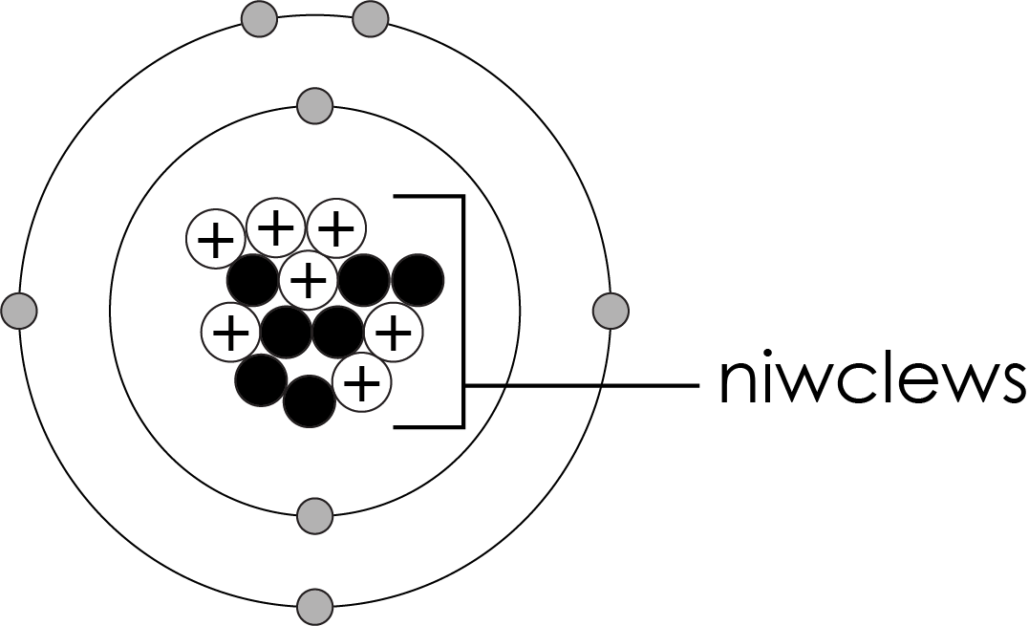
1. Beth mae’r gair niwclews yn ei olygu i chi? Ble ydych chi wedi dod ar draws y gair hwn (neu rannau o’r gair) o'r blaen? | 2. Beth ydym yn ei wybod am niwclews? niwclews Yn Lladin, mae’n golygu cnewyllyn neu gneuen fach.
4. Dyma atom nitrogen Ysgrifennwch faint o brotonau, niwtronau ac electronau sydd ganddo Labelwch y niwclews 7 proton 7 niwtron 7 electron | 3. Diffiniwch niwclews mewn cyd-destun cemegol Canol yr atom, sydd â gwefr bositif ac sy’n cynnwys protonau a niwtronau.
Niwclews

Slide 13
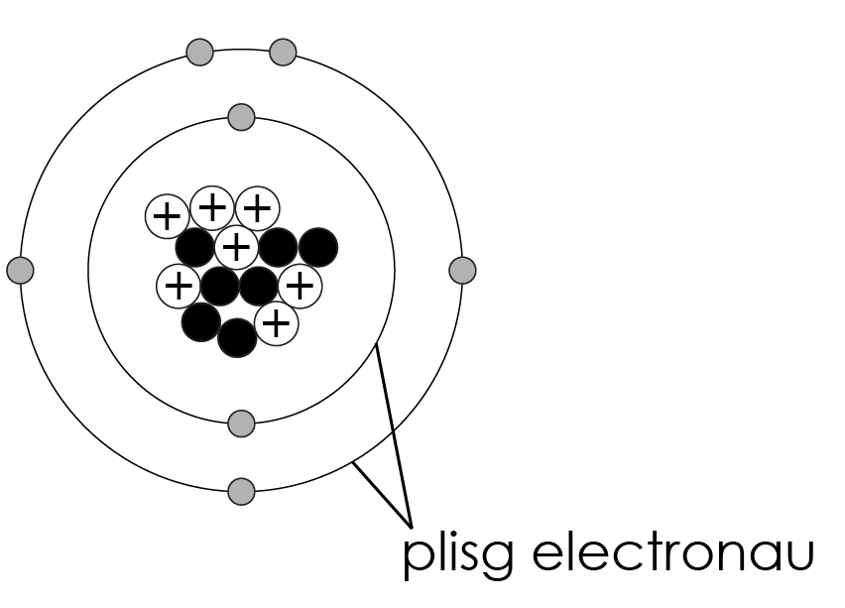
1. Beth mae’r gair plisgyn yn ei olygu i chi? Ble ydych chi wedi dod ar draws y gair hwn o'r blaen? | 2. Beth ydym yn ei wybod am blisg? Mae plisg yn rhan o atom. Maent o amgylch y niwclews ac yn cynnwys electronau. Mae plisgyn yn gallu golygu amgáu â chas.
4. Dyma atom nitrogen. Labelwch y plisg electronau | 3. Diffiniwch blisgyn mewn cyd-destun cemegol Yr ardal o amgylch niwclews atom lle mae’r electronau i’w canfod; mae gan bob lefel uchafswm o electronau y mae’n gallu eu dal.
Plisgyn electronau

Slide 14
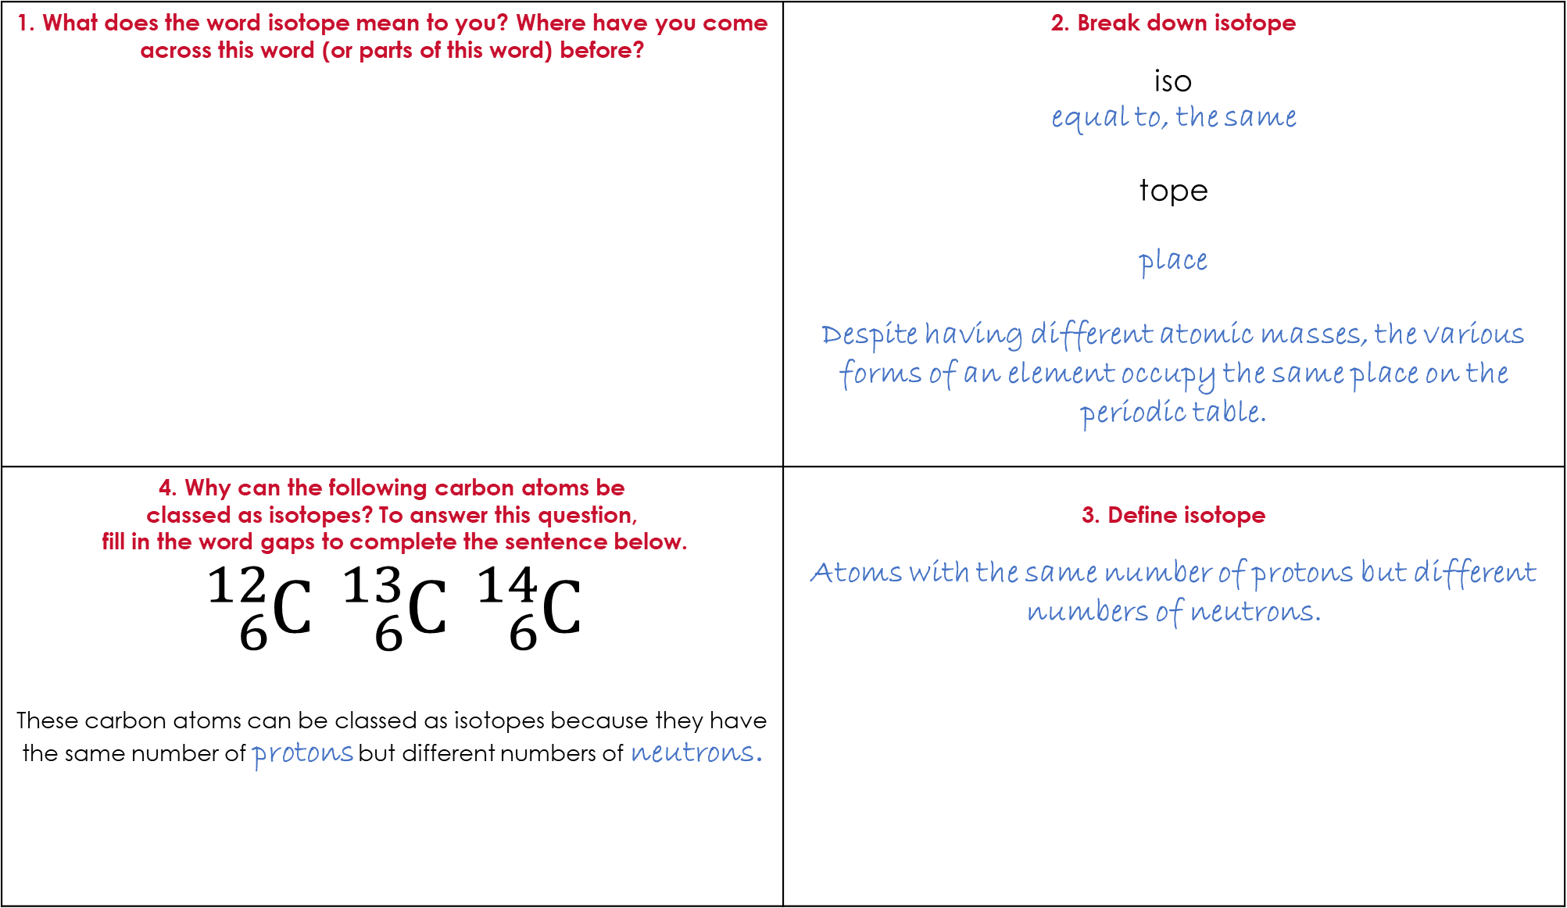
1. Beth mae’r gair isotop yn ei olygu i chi? Ble ydych chi wedi dod ar draws y gair hwn (neu rannau o’r gair hwn) o'r blaen? | 2. Dadansoddi isotop iso yn hafal i, yr un top lle Er bod ganddynt fasau atomig gwahanol, mae’r gwahanol ffurfiau o elfen yn yr un lle yn y tabl cyfnodol.
4. Pam mae modd dosbarthu’r atomau carbon canlynol yn isotopau? I ateb y cwestiwn hwn, llenwch y bylchau geiriau i gwblhau’r frawddeg isod. ${}_{6}^{12}C$ ${}_{6}^{13}C$ ${}_{6}^{14}C$ Mae modd dosbarthu’r atomau carbon hyn yn isotopau oherwydd bod ganddynt yr un nifer o brotonau ond niferoedd gwahanol o niwtronau. | 3. Diffinio isotop Atomau sydd â’r un nifer o brotonau ond niferoedd gwahanol o niwtronau.
Isotop
Notes:
Atebion ar gyfer pedrant 2: iso = yn hafal i, yr un, top = lle. Er bod ganddynt fasau atomig gwahanol, mae’r gwahanol ffurfiau o elfen yn yr un lle yn y tabl cyfnodol.
Ateb ar gyfer pedrant 3: mae isotopau yn atomau sydd â’r un nifer o brotonau ond niferoedd gwahanol o niwtronau.

Slide 15
1. Archwilio Cysylltwch hyn â chyfalaf gwyddoniaeth a defnyddiwch brofiad y dysgwyr. | 2. Dadansoddi/‘beth ydym ni’n ei wybod am X’? Edrychwch ar rannau cyfansawdd y gair i helpu i ddatrys ei ystyr. Neu gofynnwch i’r dysgwyr awgrymu beth maent eisoes yn ei wybod am y term allweddol (gyda chymorth ambell bwynt bwled).
4. Cyfnerthu Bydd y dysgwyr yn defnyddio’u gwybodaeth. | 3. Egluro Cyflwynwch y diffiniad.
Cynllun enghreifftiol
<Dewiswch eich term allweddol>

